Slide 1
Как заполнять бланки ЕГЭ

Slide 2
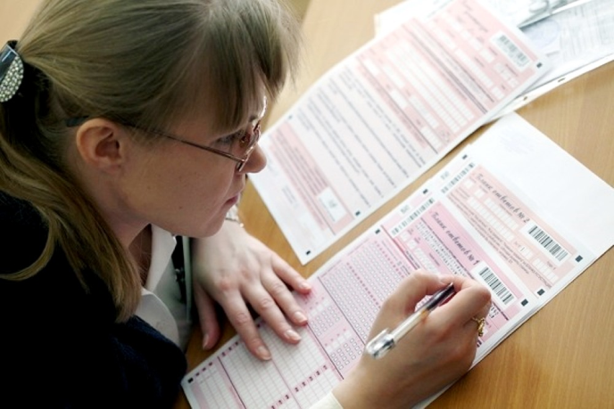
Бланки ЕГЭ-2018
Бланк регистрации
Бланк ответов № 1
Бланк ответов № 2
Дополнительный бланк ответов № 2

Slide 3
Как заполнять бланк регистрации
КОД РЕГИОНА
КОД ОБРАЗОВАТЕЛЬНОГО
УЧРЕЖДЕНИЯ
КЛАСС
НОМЕР БУКВА
НОМЕР АУДИТОРИИ
ДАТА ПРОВЕДЕНИЯ ЕГЭ
КОД ПРЕДМЕТА
КОД ППЭ
НАЗВАНИЕ ПРЕДМЕТА

Slide 4
Заполняем поля: Фамилия Имя Отчество Серия Номер
ПО ОБРАЗЦУ
ПАСПОРТ

Slide 5
Как заполнять бланк ответов № 1
КОД РЕГИОНА
КОД ПРЕДМЕТА
НАЗВАНИЕ ПРЕДМЕТА
ПОДПИСЬ УЧАСТНИКА
ЕГЭ СТРОГО ВНУТРИ
ОКОШКА

Slide 6
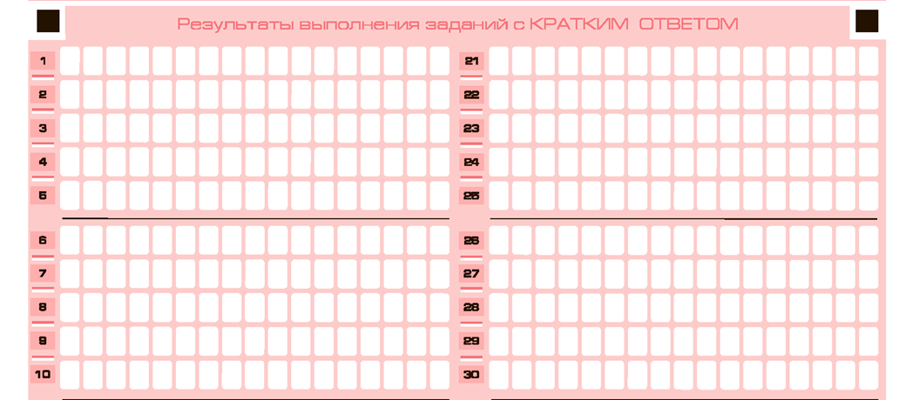
Правило 1: использовать разрешенные символы.
Правило 2: выбирать форму краткого ответа
по инструкции к заданию.
Правило 3: проверять оформление ответов из двух слов.
Правило 4: разборчиво писать ответы, в которых больше 17 символов.
Правило 5: писать грамматическую форму слова без ошибок.
Правило 6: округлять математическую дробь.
Ответ в той форме,
которую рекомендует
инструкция в КИМ
перед заданием или группой заданий

Slide 7
Как исправить ответы в бланке № 1

Slide 8
Как заполнять бланк ответов № 2
КОД РЕГИОНА
НАЗВАНИЕ ПРЕДМЕТА
КОД ПРЕДМЕТА
Поле участник заполняет, только если берет второй бланк ответов № 2
ПОМОГАЕТ ОРГАНИЗАТОР
В АУДИТОРИИ

Slide 9
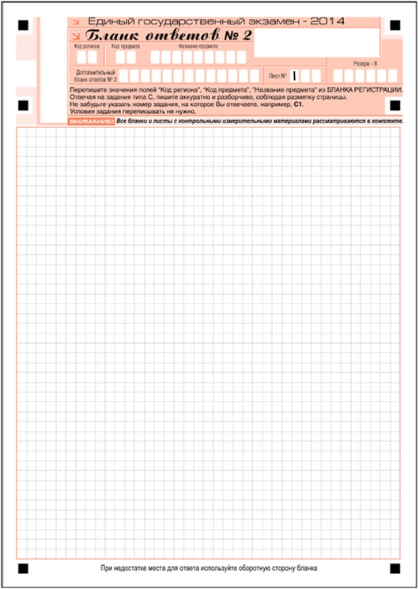
Поле для ответа. Указать номер задания, условия задания не переписывать

Slide 10
Шапка дополнительного бланка ответов № 2
КОД РЕГИОНА
НАЗВАНИЕ ПРЕДМЕТА
КОД ПРЕДМЕТА
Поле участник заполняет, только если берет еще один бланк
ответов №2
ПОМОГАЕТ ОРГАНИЗАТОР
В АУДИТОРИИ

Slide 11
Как заменить испорченный бланк ЕГЭ
Строго до начала выполнения заданий!
Для этого следует пригласить организатора, чтобы он оценил повреждения.
Внимание! Описки или опечатки в бланке регистрации, бланках ответов № 1, 2 не основание для замены.
К сведению! Замене подлежит весь комплект полностью, а не только бланк.

Slide 12
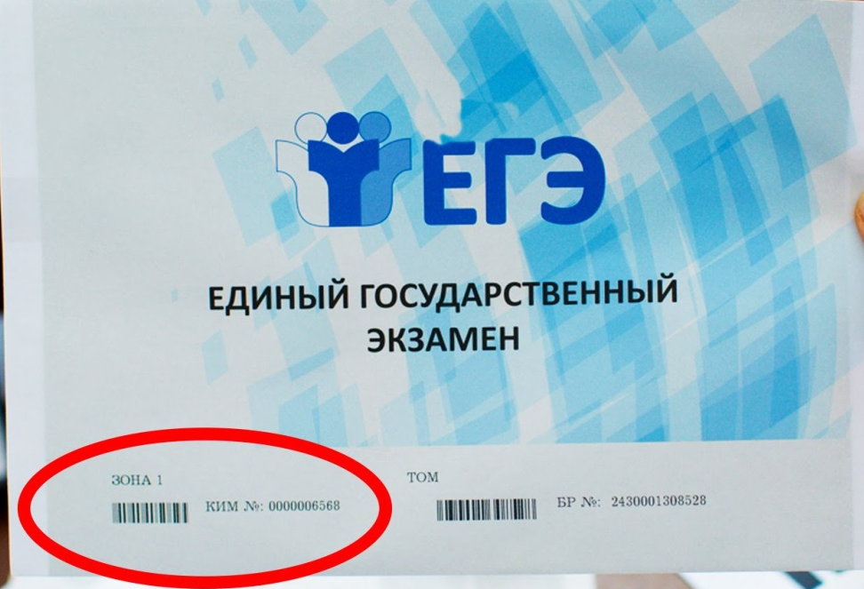
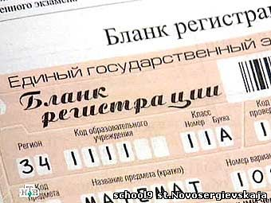
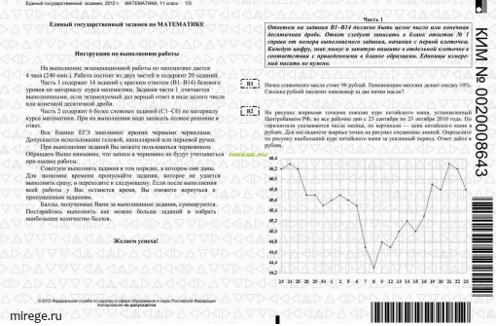
Штрих-код на конверте, КИМах и бланках может не совпадать

